Slide 1
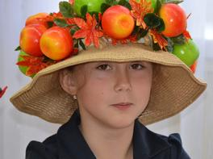
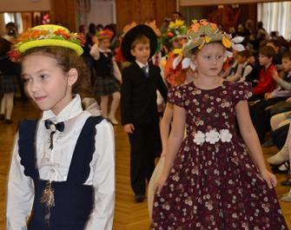
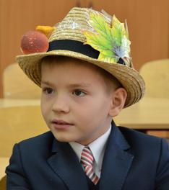
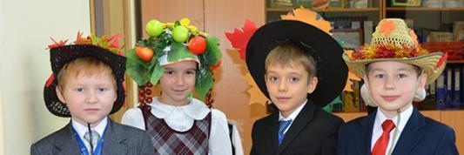
Дефиле осенних шляп на школьном Осеннем балу
Творческий проект 2 «А» класса ГБОУ «Школа №49» г. Москвы

Slide 2
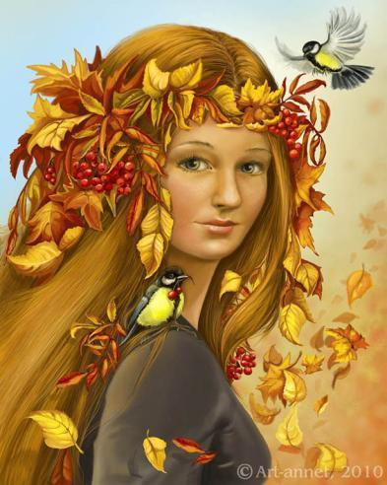
Добро пожаловать на бал королевы-осени!
Королева Осень, Важная персона - Шлейф из жёлтых листьев, И венок — корона.
Из рябины гроздьев Ягод красно-алых Бусы получились Краше, чем кораллы.
Дорогая осень, Ты щедра дарами Из грибов и ягод, Яркими цветами.
Золотая осень, Ты сама богата, Осыпаешь землю Драгоценным златом,
Одеваешь в шубу Рыжую, пуховую, Чтобы пережить помочь Зимушку суровую.

Slide 3
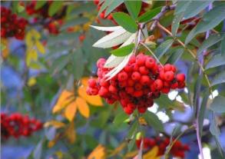
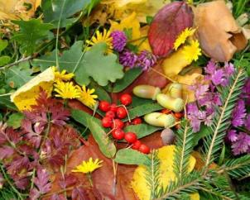
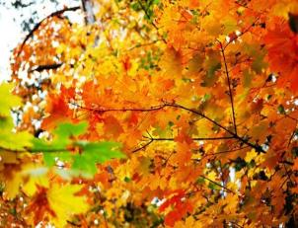
Наш проект – дизайн шляп в осеннем стиле
В начале ноября в нашей школе проходил Осенний бал. На этом мероприятии наш класс представлял парад шляп в осеннем стиле. Главная цель нашего проекта – представить многообразие и богатство щедрых даров осени и красоту этого времени года. Каждый ученик подготовил к балу свою шляпу в осеннем стиле.

Slide 4
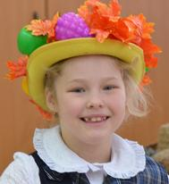
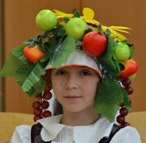
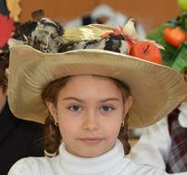
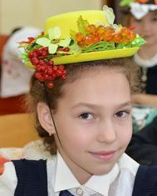
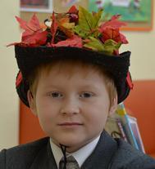
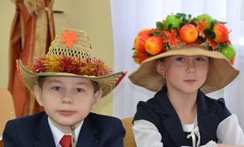
Наш проект – дизайн шляп в осеннем стиле
Для изготовления наших шляп мы использовали оригинальные дизайнерские идеи и разные материалы: осенние листья, цветную бумагу и ткань, искусственные и даже настоящие овощи и фрукты. Все многообразие осени есть в наших шляпах!

Slide 5
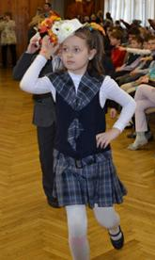
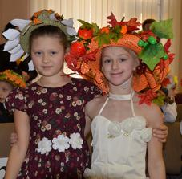
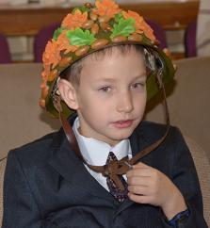
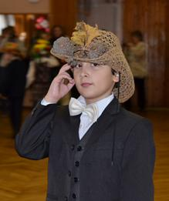
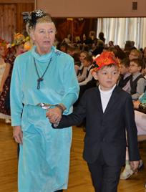
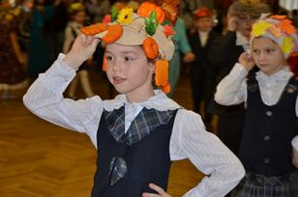
Дефиле осенних шляп
Вот наконец и наступил Осенний бал! В нарядных платьях и костюмах и мы представили собравшимся в зале наши авторские осенние шляпы и устроили настоящий шляпный парад!

Slide 6
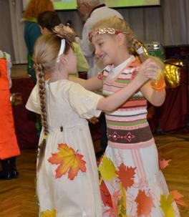
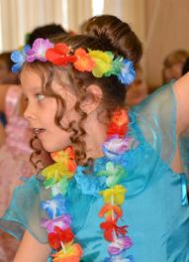
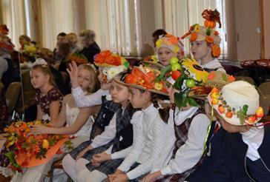
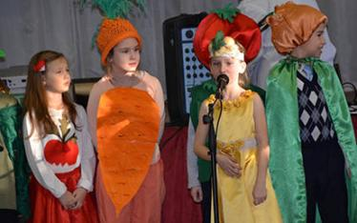
Осенний бал
Потом мы с удовольствием посмотрели выступления других ребят. Осенний бал удался на славу!

